Slide 1

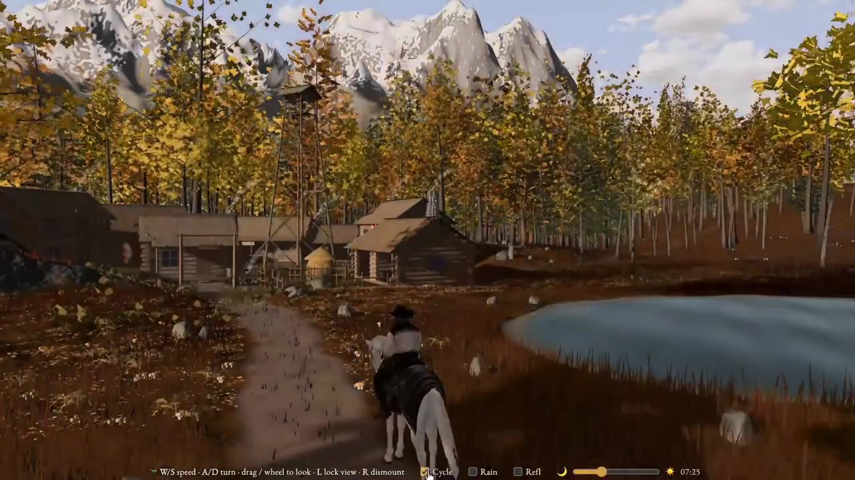
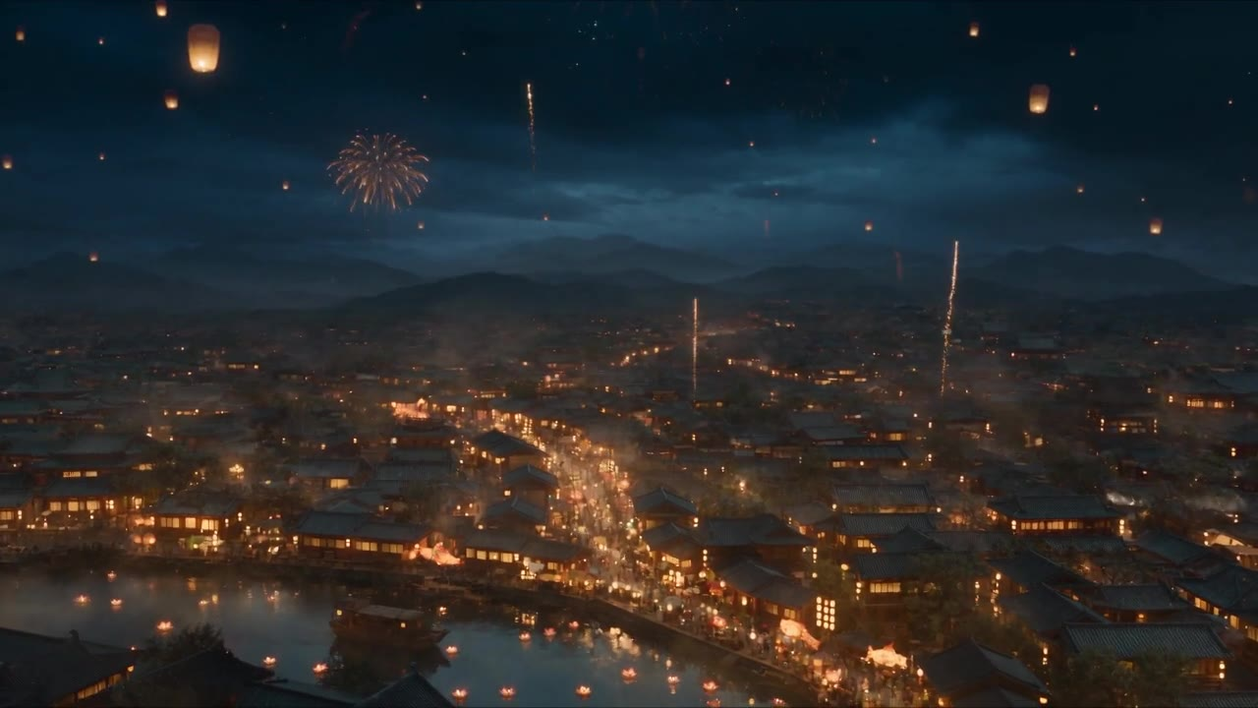
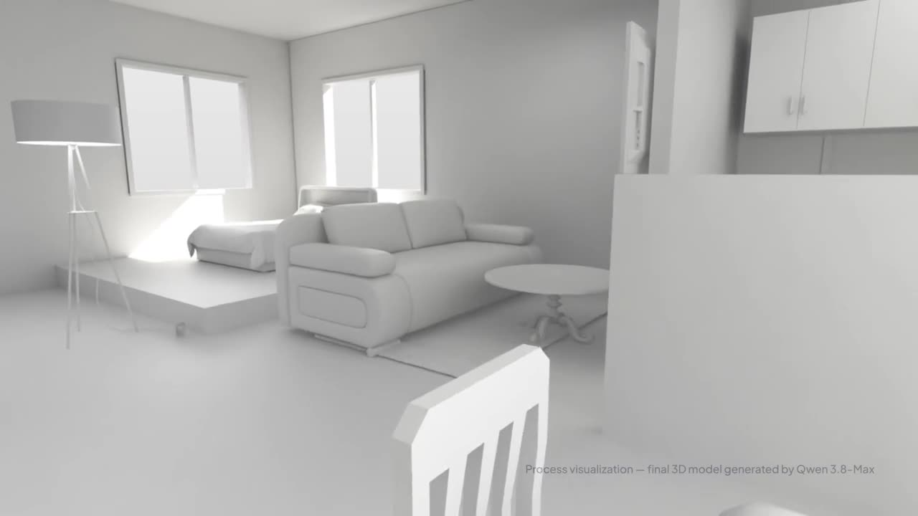
AI 创想工坊 · 第一课
AI侦探
人工智能能做什么，
怎样工作
2026 年官方演示画面
佛山市南海区石门实验中学
Notes:
教学目的：说明本课主题，建立观看和讨论的共同目标。
讲解：今天先看近期AI作品，再用几个简单例子解释工作过程。最后亲手测试分类器，提出自己的作品想法。
课堂提问：你平时使用过哪种AI功能？
衔接：先看这些能力具体表现在哪里。
资料来源：
https://www.kimi.ai/blog/kimi-k3
https://seed.bytedance.com/en/seedance2_5
https://qwen.ai/blog?id=qwen3.8

Slide 2
AI 的能力
AI现在能做什么
看每段演示时，留意输入的要求和实际得到的结果。
01
理解与交流
02
生成内容
结合画面和声音，回答眼前的问题。
按要求生成图像、声音和连续镜头。
03
制作可交互作品
04
使用软件工具
生成程序，做出能操作的游戏或图解。
查资料、操作软件，再检查和修改结果。
一个作品可以组合使用多种能力。
AI 创想工坊 / 第一课 AI侦探
02
Notes:
教学目的：先给学生一张能力概览，避免把AI等同于聊天或生成视频。
讲解：这四类能力并不互相排斥。一个作品可能同时理解图像、生成程序，并调用其他工具。演示展示的是具体成功案例，后面还要测试条件变化后的表现。
课堂提问：哪一类与你已经用过的功能相近？
衔接：先看一个按具体要求生成小工具的例子。

Slide 3
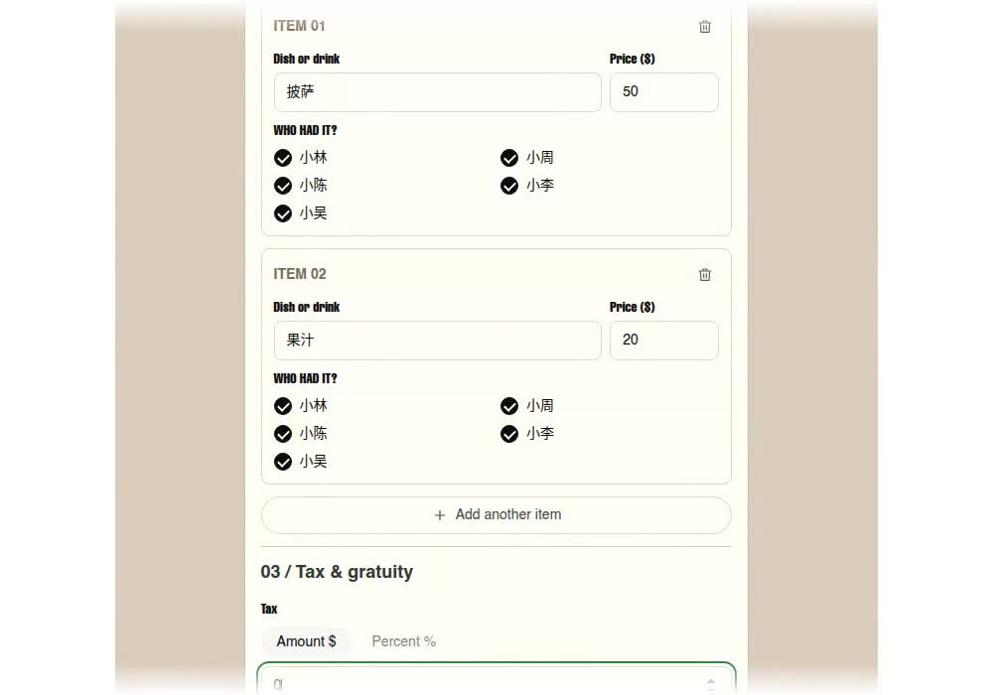
AI 的能力
按要求生成费用分摊工具
OpenAI GPT-6 Intelligent UI · 官方公开工具的操作实录
输入
五人分摊餐费，
按各自吃的食物计算。
观看重点
改价格、选参与者，
各自应付多少？
官方工具 · 2026.10.07
点击画面，全屏播放
输入具体要求，得到可以操作的工具。
AI 创想工坊 / 第一课 AI侦探
03
Notes:
教学目的：通过费用分摊工具，展示AI按要求生成可操作界面的能力。
讲解：播放约16秒的官方公开工具操作实录。原始要求是按五个人各自吃的食物分摊餐费，并采用夹板式界面。录像展示已生成工具的实际运行，没有收录生成过程。课堂输入为披萨和果汁，姓名为虚构示例。工具使用美元，不将金额说成人民币。
观看顺序：先把披萨价格从50改成60，再取消小吴的果汁选项，最后查看各自费用。五人平分披萨，四人平分果汁，结果是四人各17、小吴12，总额80。可让学生用心算核对。
关键区分：AI帮助生成工具；这段录像中的勾选和计算由已有程序执行，不能把每次金额变化都解释成重新训练或再次调用模型。
课堂提问：为什么小吴的费用和其他人不同？如果改成分摊社团材料费，你还想加什么功能？
衔接：同样可以把要求变成能操作的游戏。
资料来源：
https://openai.com/index/gpt-6-for-everyone/
https://cdn.openai.com/ctf-cdn/intelligent-ui/bill-splitter-v5.html

Slide 4
AI 的能力
按要求生成可玩的游戏
Kimi K3 · 创作要求 → 程序 → 运行画面
输入
场景、角色
和操作方式等要求。
观看重点
角色怎样移动？
天气或光照能否改变？
官方示例 · 2026 年 7 月
点击画面，全屏播放
AI生成程序，程序运行后形成可交互作品。
AI 创想工坊 / 第一课 AI侦探
04
Notes:
教学目的：让学生看到生成程序的可见结果，并为后面的程序修改建立例子。
讲解：播放约19秒官方游戏录屏。它展示作品运行，不包含完整生成过程，也不能据此判断所有功能一次生成就成功。教师用中文说明创作要求和实际操作。
课堂提问：角色怎样移动？
天气或光照能否改变？
衔接：除了生成作品，模型也能结合眼前画面进行交流。
资料来源：
https://www.kimi.ai/blog/kimi-k3

Slide 5
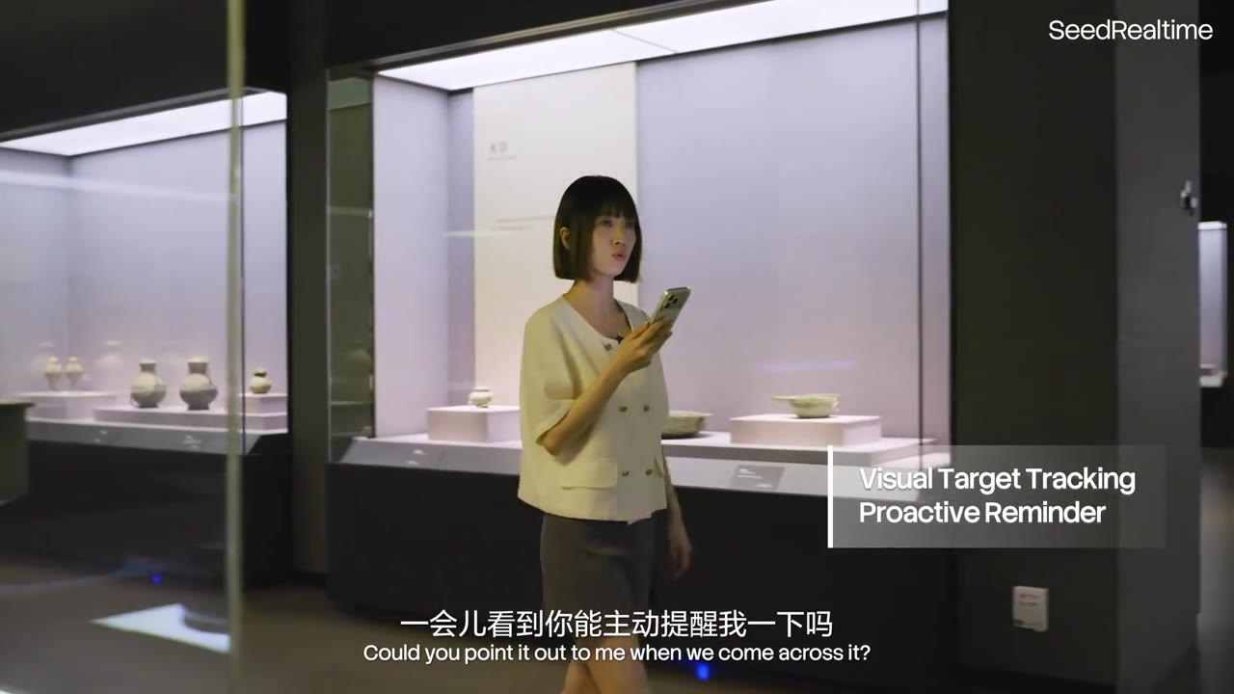
AI 的能力
看着展品，听你提问
SeedRealtime · 根据连续画面和语音进行交流
输入
摄像头中的展品，
以及参观者的问题。
观看重点
镜头换到新展品时，
回答是否跟着改变？
官方示例 · 2026.08.05
点击画面，全屏播放
画面和声音都能成为模型的输入。
AI 创想工坊 / 第一课 AI侦探
05
Notes:
教学目的：展示图像、语音和上下文共同参与回答，连接后续展品讲解助手。
讲解：播放38秒官方展馆片段。请学生注意镜头中的展品和回答内容的联系。官方演示同时涉及视觉理解与语音交互，不能由这段录屏推断展品事实均已核实。课程后续先做文字版讲解助手，不承诺复现所有实时功能。
课堂提问：镜头换到新展品时，
回答是否跟着改变？
衔接：模型还可以根据要求生成画面和声音。
资料来源：
https://seed.bytedance.com/en/seedrealtime

Slide 6
AI 的能力
让古诗变成一段短片
Seedance 2.5 · 《青玉案·元夕》意境创作
输入
古诗意境、人物，
以及场景和镜头要求。
观看重点
场景怎样转换？
人物和声音是否连贯？
官方示例 · 2026.07.31
点击画面，全屏播放
创作者决定表达什么，并检查成片。
AI 创想工坊 / 第一课 AI侦探
06
Notes:
教学目的：通过古诗意境说明画面、人物和声音的生成。
讲解：播放30秒官方古诗意境示例。说明这是AI生成的艺术创作，不能当作南宋历史影像，也不能把镜头细节当成史实。可问学生若给校园科技节做开场，会怎样改主题、场景或声音。
课堂提问：场景怎样转换？
人物和声音是否连贯？
衔接：生成结果还可以是能旋转、观察和修改的三维模型。
资料来源：
https://seed.bytedance.com/en/blog/one-take-creation-flexible-referencing-introducing-seedance-2-5

Slide 7
AI 的能力
用图像帮助三维设计
Qwen3.8-Max · 结合视觉信息安排室内空间
输入
房间、家具的图像
和设计要求。
观看重点
怎样安排家具？
能否换个角度查看？
官方示例 · 2026.08.03
点击画面，全屏播放
图像帮助理解任务，程序和工具呈现结果。
AI 创想工坊 / 第一课 AI侦探
07
Notes:
教学目的：补充三维设计与视觉信息处理，拓宽展示范围。
讲解：播放38秒官方多模态示例节选。原片对部分过程采用可视化呈现，最终三维模型由Qwen3.8-Max生成；不把全部画面当作逐步实时操作录屏。可联系教室或社团活动室的布局设计，不讨论工程软件细节。
课堂提问：怎样安排家具？
能否从不同角度查看？
衔接：这些模型也开始操作软件完成多步任务。
资料来源：
https://qwen.ai/blog?id=qwen3.8

Slide 8
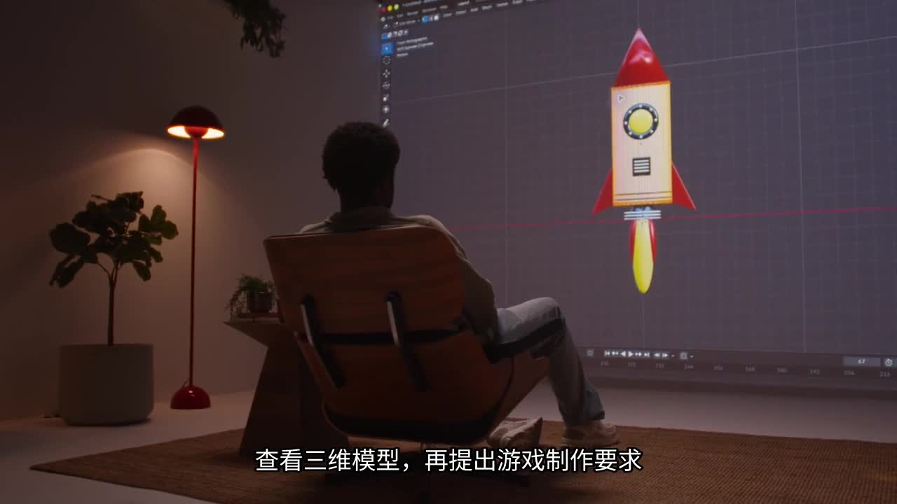
AI 的能力
让AI操作软件
OpenAI GPT-6 Astra · 官方发布片节选
输入
先画图案，再修改，
接着制作三维模型。
观看重点
它用了什么软件？
人又提出了什么要求？
官方示例 · 2026.09.03
点击画面，全屏播放
人可以查看结果，再提出下一步的要求。
AI 创想工坊 / 第一课 AI侦探
08
Notes:
教学目的：通过图案修改与三维建模，展示AI使用软件完成任务的能力。
讲解：播放约32秒的OpenAI官方发布片节选。先观察人物怎样把圆形改成火箭图案，再要求模型使用Blender制作三维模型。最后提出用模型制作游戏的要求；此片段未展示游戏完成后的运行效果。中文字幕是课堂观看提示，不是逐句翻译。发布片已经剪辑，片中等待时间不能作为完成任务实际耗时的依据。
课堂提问：它用了什么软件？人又提出了什么要求？
衔接：把这些能力连接到学生自己能完成的两项课程作品。
资料来源：
https://openai.com/index/gpt-6-astra/
https://player.vimeo.com/video/1222553704?h=ee86f55524
节选：原片00:14～00:37、01:06～01:15。

Slide 9
AI 的能力
你想怎样修改这些作品？
选一段刚才的演示，提出一个能检查的修改。
01
02
03
可交互作品
展品讲解
视听创作
开始前显示
按键和对应动作。
先讲用途，
再回答我的追问。
保留主题，换成
校园科技节的场景。
把“更好”说具体：你改哪里，怎样检查？
AI 创想工坊 / 第一课 AI侦探
09
Notes:
教学目的：让兴趣落到具体任务，结束能力展示并连接课程目标。
讲解：请学生快速选择一个方向，两人各提一项修改。无需现场生成。把“更酷”“更智能”追问成能看见的变化，如速度、讲解顺序或场景。
课堂提问：你会改哪一处，怎样检查？
衔接：这十次课将用两项作品练习这些工作。

Slide 10
十次课的学习任务
十次课，完成两项作品
你会加入自己的样本、资料和设计，并实际测试作品。
桌面物品识别提示器
校园展览讲解助手
拍摄物品，建立分类器。
让 micro:bit 灯阵显示
对应的归位方向。
整理展品资料，设置讲解要求。
让助手依据资料回答，
并提供一道知识挑战。
样本、资料和程序，都可以由你改进。
AI 创想工坊 / 第一课 AI侦探
10
Notes:
教学目的：明确学生能在课程中完成的作品及自己的工作。
讲解：这两项是课程作品要求，不是前沿演示的全部功能复现。视觉项目由电脑分类、micro:bit显示；语言项目先完成基于资料的文字讲解，再增加检索和分支。本课不进行主板编程。
课堂提问：你想先让哪一位同学来用作品？
衔接：查看十次课怎样分配这些任务。

Slide 11
十次课的学习任务
我们的十次课
十次课包含今天。每次课都有一项可完成的任务。
第 1 课
认识AI
判断案例，测试分类器，提出作品想法。
第 2～5 课
识别提示器
采样与分类 → 灯阵显示 → 测试改进 → 试用
第 6～9 课
讲解助手
资料讲解 → 知识检索 → 知识挑战 → 试用
第 10 课
作品展示
演示实际效果，说明自己的修改和测试。
AI 创想工坊 / 第一课 AI侦探
11
Notes:
教学目的：让学生知道课程进程和实践内容，形成继续学习的具体期待。
讲解：逐段介绍四个学习阶段，强调每次课的工作有先后关系。先学会分类，再连接显示；先有可靠资料，再做检索和挑战。
课堂提问：第4课为什么安排在第一次建模之后？
衔接：今天先练习解释工作过程和检查结果。

Slide 12
本课任务
今天的四项任务
01
判断案例
02
理解过程
根据做法，判断哪里使用了AI。
区分学习与使用，说明输入和输出。
03
实际测试
04
检查依据
改变一个条件，比较预测与结果。
核对资料，说明为什么还需要查证。
课末写下一个想做的小工具：给谁用，做什么。
AI 创想工坊 / 第一课 AI侦探
12
Notes:
教学目的：说明每项活动要完成什么、练习什么。
讲解：这一页连接目标和任务。卡牌练习判断依据；分类器让每个人测试；资料核对检查回答；课末把想法写具体。
课堂提问：你最想先弄清哪一个过程？
衔接：先用同一种功能的两种做法说明判断依据。

Slide 13
判断 AI 的使用过程
同一功能，两种做法
两种社团答疑页都能回答“活动在哪里”。
关键词匹配
模型处理问题
检测到“地点”两个字，
就显示事先写好的地址。
本例只执行固定规则。
把问题和社团资料交给
语言模型，生成相应回答。
本例使用了AI模型。
只知道“会回答问题”，还不能判断用了什么方法。
AI 创想工坊 / 第一课 AI侦探
13
Notes:
教学目的：区分可见功能和实现方法，给卡牌活动一个清楚的起点。
讲解：先读两种做法，再归纳判断需要技术线索。这里比较的是两种具体答疑页，不把所有规则推理排除在AI之外。
课堂提问：如果只知道它“会回答”，还缺什么信息？
衔接：用八张卡练习根据说明判断。

Slide 14
卡牌活动
案例卡：你的依据是什么？
每组八张卡。每个人至少解释一张，指出判断依据。
5分钟
按说明用了AI
按说明只用普通规则
信息还不够
指出AI参与的过程。
说明程序执行的规则。
说出还需了解的信息。
有分歧时，回到卡片中的具体说明。
编写程序和运行程序，需要分别解释。
AI 创想工坊 / 第一课 AI侦探
14
Notes:
教学目的：通过分类和解释练习证据判断，允许信息不足或分阶段回答。
讲解：使用学生活动材料第1～3页。固定提醒和关键词答疑只用普通规则；文具分类、从记录学习的视频推荐和短片生成明确用AI；手表与未说明做法的音乐推荐信息不足。AI写的游戏需分别说明创作与运行。90分钟版重点讨论四张，但仍让每人解释一张。
课堂提问：哪张卡最有分歧？卡片哪句话支持你的判断？
衔接：先讨论缺少做法说明的手表。

Slide 15
判断 AI 的使用过程
“智能手表”用了AI吗？
卡片只写了功能：记录运动，并给出建议。
可能的做法一
可能的做法二
步数达到预设值，
就显示一条固定建议。
模型从运动记录中学习，
再预测或生成建议。
还要确认实际做法。名称里的“智能”不能代替说明。
AI 创想工坊 / 第一课 AI侦探
15
Notes:
教学目的：用两个可能实现解释“信息不足”为何是合理答案。
讲解：两种做法都能产生建议，但实现方式不同。真实手表可能混合多个模块；本题需要补足方法说明。
课堂提问：你会向产品说明书寻找哪类信息？
衔接：再看需要按阶段区分的游戏卡片。

Slide 16
判断 AI 的使用过程
写游戏和玩游戏，是两件事
本例游戏的移动、碰撞和计分，都按固定规则运行。
创作时
运行时
输入：你的要求
处理：AI帮助生成程序
输出：游戏程序
输入：按键和游戏状态
处理：程序执行固定规则
输出：更新后的画面和分数
本例创作用了AI；上述运行过程只用固定规则。
AI 创想工坊 / 第一课 AI侦探
16
Notes:
教学目的：区分创作与运行，避免把作品所有行为都归给AI模型。
讲解：请学生说出两个阶段的输入与输出。其他游戏可以在运行时调用AI，本例只按卡片信息判断。
课堂提问：按键控制角色移动时，输入和输出各是什么？
衔接：将前面案例归纳为AI的基本含义。

Slide 17
人工智能的基本含义
人工智能是什么？
人工智能让计算机根据输入的信息，
完成识别、预测、推理
或生成内容等任务。
识别物品、推荐内容、组织回答、生成程序，
都是刚才见过的例子。
很多AI从样本中学习，也有AI使用知识和规则推理。
AI 创想工坊 / 第一课 AI侦探
17
Notes:
教学目的：建立准确且可理解的定义，并连接已经看过的案例。
讲解：不要求背定义。指出自动化是现象，AI涉及的具体方法还要看模型或知识推理等说明。不要把“从样本学习”当成唯一AI形式，也不要把简单提醒拔高成知识推理系统。
课堂提问：从今天的案例中选一项，说出它的输入和任务。
衔接：用手写数字说明为什么需要从例子学习。
资料来源：
https://www.oecd.org/en/publications/explanatory-memorandum-on-the-updated-oecd-definition-of-an-ai-system_623da898-en.html

Slide 18

模型的学习与使用
为什么让模型从例子中学习？
这些数字都表示3，但它们的像素和轮廓不同。
逐一写出所有外观规则很困难。
另一种办法：提供标好类别的例子，让模型学习。
AI 创想工坊 / 第一课 AI侦探
18
Notes:
教学目的：用熟悉的分类问题解释学习样本的作用。
讲解：先让学生认出三个3，再尝试描述通用规则。保留“写规则难”这一经验，不宣称任何规则方法都不可行。图片来自经典科普，用于解释原理，不作为2026年能力展示。
课堂提问：你写的规则能覆盖另一位同学的写法吗？
衔接：看已有模型怎样根据图片给出预测。
资料来源：
https://www.3blue1brown.com/lessons/neural-networks/

Slide 19
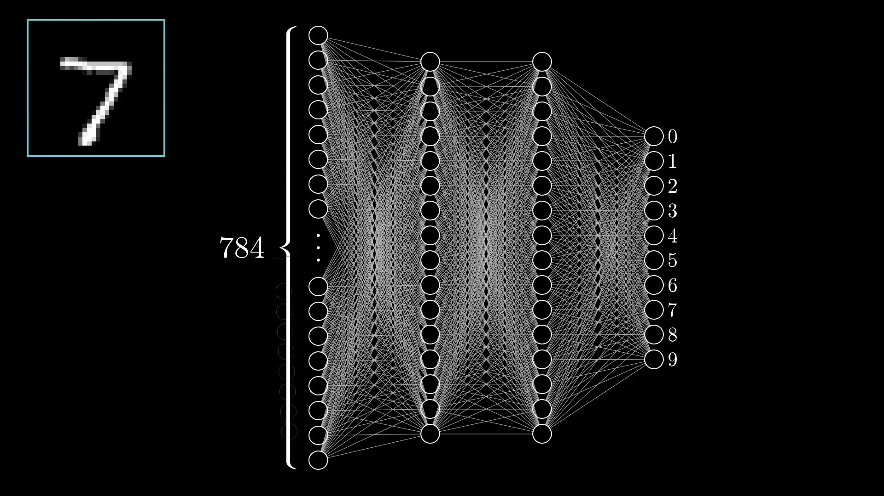
模型的学习与使用
模型怎样给出预测？
3Blue1Brown科普动画 · 手写数字识别
输入
一张新的
手写数字图片。
观看重点
图片进入模型后，
输出怎样表示类别？
经典原理科普
点击画面，全屏播放
这段动画展示使用模型，不展示训练。
AI 创想工坊 / 第一课 AI侦探
19
Notes:
教学目的：用可视化解释预测过程，和下一页训练过程分开。
讲解：内嵌为约7秒无讲解动画，可重复一次并用中文讲解约1分钟：图片转换成数值，已有模型经过计算给出预测。动画中的网络和结果属于原示例，不是本课文具分类器。不讲矩阵与微积分。
课堂提问：图片进入模型后，
输出怎样表示类别？
衔接：回到文具分类器，先看模型的学习阶段。
资料来源：
https://www.3blue1brown.com/lessons/neural-networks/

Slide 20
模型的学习与使用
训练：用样本建立模型
课堂分类器的三个类别：笔、橡皮、空背景。
准备样本
训练
保存
标好类别的图片
学习与调整
分类模型
同类物品拍不同角度
利用样本建立分类部分
保留样本和当前模型
样本覆盖的情况，会影响模型之后的预测。
AI 创想工坊 / 第一课 AI侦探
20
Notes:
教学目的：解释样本、类别和模型的关系。
讲解：展示教师实际准备的样本。课堂工具可使用已有视觉特征能力，再用标注样本建立或调整分类部分；不是从零训练完整视觉大模型。第一课用笔和橡皮演示，第2课起按项目手册采集胶棒、橡皮和空背景，也可选择自己的类别。
课堂提问：如果样本全部来自同一张白桌面，可能遗漏什么情况？
衔接：再看保存模型后的使用阶段。

Slide 21
模型的学习与使用
预测：处理一张新图片
模型给出预测后，还要与实际物品核对。
输入
处理
输出
摄像头的新图片
已有分类模型
预测类别
这一次提供的信息
按当前模型进行计算
与实际类别核对
普通预测通常不更新模型；补样本后，需要再训练。
AI 创想工坊 / 第一课 AI侦探
21
Notes:
教学目的：区分学习和使用，为后面的换条件测试建立解释。
讲解：教师展示一张未用于建模的新图片，实际结果以分类器为准。常规推理不自动更新模型参数；如工具另有在线学习机制，应单独说明。
课堂提问：现在换一张图片，改变的是输入还是模型？
衔接：文字模型也需要区分训练和当前输入。

Slide 22
模型的学习与使用
语言模型怎样生成回答？
训练阶段
这一次交流
从大量内容中学习
语言及其他规律。
输入社团资料和要求：
“向新同学介绍活动。”
↓
学到的规律会参与
每一次回答的生成。
结合当前上下文，逐步生成回答。
补充资料会影响本次回答，不等于重新训练模型。
AI 创想工坊 / 第一课 AI侦探
22
Notes:
教学目的：解释语言模型的基本工作逻辑，不引入不必要的术语。
讲解：此处省去token等名词，保留逐步生成和上下文两个概念。不是每次都从数据库复制一条现成答案。资料能约束回答，但回答通顺不保证每条事实都有依据。
课堂提问：它为什么可能写出资料中没有的内容？
衔接：查看模型在完整应用中还与哪些程序配合。
资料来源：
https://www.3blue1brown.com/lessons/mini-llm/

Slide 23
模型与程序的分工
模型、程序和设备各做什么？
用物品识别提示器，看看各部分怎样配合。
设备提供输入
模型处理图片
程序控制显示
摄像头
分类模型
micro:bit灯阵
拍摄物品图片
预测物品类别
显示对应的图案
讲解助手也有分工：程序找资料，模型组织回答。
AI 创想工坊 / 第一课 AI侦探
23
Notes:
教学目的：说明模型、程序和设备怎样配合完成任务。
讲解：用课程两个项目说明模型负责的工作和普通程序、设备或工具的工作。工具使用不是模型凭空获得新知识；程序把工具结果作为信息交给模型继续处理。
课堂提问：物品识别提示器中，micro:bit需要自己训练分类模型吗？
衔接：接下来只改变图片输入，测试已有分类器。

Slide 24
05
休息一下
稍后测试：
同一支笔只换背景，
分类器的预测会不会改变？
分钟
先保留你的猜想。
Notes:
教学目的：休息并完成测试设备准备。
讲解：120分钟版57～62分钟，90分钟版40～45分钟。教师检查分类器、摄像头和两种背景，准备小组测试记录。不要提前宣布预测结果。
课堂提问：先保留你的猜想。
衔接：每个人轮流测试一次。

Slide 25

分类器测试
换个背景，结果会变吗？
同一支笔，保持角度、距离和光照相同，只换背景。
浅色背景
深色背景
先说预测 → 改变背景 → 查看结果并记录
每个人都操作一次。镜头只拍物品和背景。
物品示意图
AI 创想工坊 / 第一课 AI侦探
25
Notes:
教学目的：让每位学生实际体验输入条件与预测表现的关系。
讲解：每组共享一台电脑，每人轮流操作。先换背景，再按时间选择角度、距离或同类物品，一次只改一项。图片为AI生成物品示意，不是预测截图。若模型不能运行，使用预先保存的真实输入和预测结果，并说明未实时运行。
课堂提问：你认为结果会怎样？依据是什么？
衔接：把两次有代表性的测试写到记录表。

Slide 26
分类器测试
记录两次实际测试
无论预测是否正确，都写下实际结果。
改变的条件 | 原先预测 | 实际结果 | 发现或疑问
第1次
第2次
写“浅色背景换成深色”，比“换了背景”更具体。
AI 创想工坊 / 第一课 AI侦探
26
Notes:
教学目的：让学生把预测、观察和解释分开记录。
讲解：对应学生活动材料第4页的两行测试记录。不要预先填入成功、失败、类别或置信度。发现或疑问可以在小组讨论后填写。
课堂提问：你记录的是实际现象，还是你对原因的猜测？
衔接：用记录说明可能原因，再决定下一次测试。

Slide 27
解释测试结果
观察结果与可能的解释
实际观察
同一件物品换背景后，预测改变了或保持不变。
可能的解释
模型可能用了背景线索，也可能是其他条件变了。
下一次测试
固定角度、距离和光照，再单独改变背景。
一次结果提供线索，还需要有针对性的测试。
AI 创想工坊 / 第一课 AI侦探
27
Notes:
教学目的：避免把一次出错直接当成原因已经证明。
讲解：请两组各描述一个真实现象。若预测改变，先检查是否同时改变光照或物品位置。若预测不变，也可以继续测试另一件同类物品。接受多种结果，不为了制造失败而预设答案。
课堂提问：哪一次测试最能帮助你区分两种解释？
衔接：根据发现选择需要补充的样本。

Slide 28
改进分类模型
哪些样本值得补充？
先看遇到的问题，再决定补充什么图片。
只换背景时不稳定
换同类物品时不稳定
补充同类物品
在不同背景上的图片。
补充不同颜色、大小
或款式的同类物品。
保存旧模型，用同一组测试图片比较改进效果。
AI 创想工坊 / 第一课 AI侦探
28
Notes:
教学目的：把测试与改进连接起来，为第2～4课的数据工作作准备。
讲解：不宣布补充样本后必然成功。选择一个实际失败条件，补充与问题相关的样本，再用相同测试集比较。第一课只需提出改进计划，后续再自己训练。
课堂提问：哪种样本对应你们刚才遇到的问题？
衔接：除了改模型，还可以给AI生成的程序提出修改要求。

Slide 29
修改 AI 生成的程序
把游戏想法说清楚
课堂示例：角色收集星星的小游戏。
操作方式
用方向键移动角色。
计分规则
碰到星星加1分。
界面要求
显示分数和重新开始按钮。
让第一次玩的人看懂操作。
这些要求是否实现，需要运行程序检查。
AI 创想工坊 / 第一课 AI侦探
29
Notes:
教学目的：用收集星星小游戏练习描述操作和结果。
讲解：此处开始的是独立的课堂小游戏，不冒充前面Kimi官方作品。教师课前准备能运行的版本，运行时仅用固定规则。生成式AI由教师投屏，不要求学生注册账号。
课堂提问：哪句话说明了操作，哪句话说明了结果？
衔接：选择一项小改动，并先约定怎样检查。

Slide 30
修改 AI 生成的程序
把“慢一点”说成明确的要求
修改要求
“把角色移动速度降低一半，
保留计分和重新开始功能。”
检查方法
同样向右移动2秒，比较移动距离。
修改要求与检查方法要对应。
AI 创想工坊 / 第一课 AI侦探
30
Notes:
教学目的：让学生理解明确要求与验证方法之间的关系。
讲解：教师接受一个学生建议，优先选择速度、分数或一个可见元素。此页给出降速示例，不把未知现场建议事先说成已经实现。避免同时改很多功能而看不清原因。
课堂提问：如果要改成“加倍计分”，检查方法应怎样变？
衔接：运行两个版本，判断是否符合要求。

Slide 31
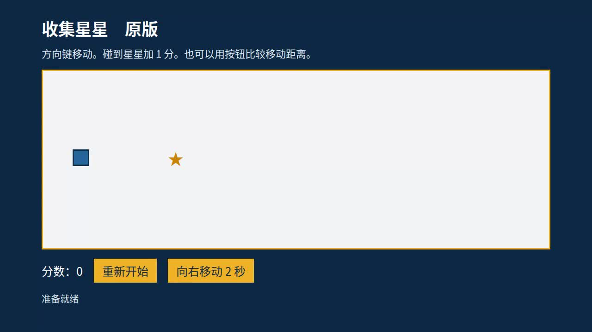
修改 AI 生成的程序
相同操作，比较两个版本
收集星星 · 先看原版，再看修改版的实际运行
输入
同一位置起步，
向右移动2秒。
观看重点
移动距离是否减半？
计分和重开是否正常？
课堂程序 · 两版实录
点击画面，全屏播放
用相同操作，检查修改是否实现。
AI 创想工坊 / 第一课 AI侦探
31
Notes:
教学目的：用相同操作，检查程序修改是否实现。
讲解：点击播放约17秒的配套程序实际运行录像。先看原版，再看修改版。两版都从同一位置向右移动2秒，原版移动480像素，修改版移动240像素。两版均收集到一颗星星，得1分；点击“重新开始”后，角色返回起点，分数归零。
课堂组织：第一次完整观看，第二次可暂停在两版移动结束处，请学生指出差异。录像足以完成展示和比较。若学生提出其他修改，再打开配套程序实际测试。
课堂提问：修改实现了吗？原有功能还正常吗？
衔接：归纳人在AI辅助制作中承担的工作。
配套程序：课堂演示/收集星星_原版.html；课堂演示/收集星星_修改版.html。

Slide 32
人和 AI 的分工
人在其中做什么？
从刚才的制作和测试中，找出需要自己作决定的地方。
01
02
03
决定用途
提供信息
检查与修改
给谁用？
完成什么工作？
需要哪些样本、
资料和具体要求？
运行后是否符合要求？
下一步改哪里？
AI可以协助很多步骤，使用者仍需作出判断。
AI 创想工坊 / 第一课 AI侦探
32
Notes:
教学目的：连接能力展示、课程项目和实际操作，避免只强调提示词。
讲解：请学生从今天已做的操作中找出自己的工作。模型能协助生成和检查，但学生需要理解用途、提供信息，并对最终版本作判断。
课堂提问：刚才哪一步需要你们自己作决定？
衔接：接下来检查一段看起来很完整的回答。

Slide 33
核对回答与选择工具
这段回答有依据吗？
虚构课堂资料 · 教师编写的示例回答
星河天文社资料
待检查的回答
每周五16:30，科学楼302。
活动：星空观察、模型制作。
报名：找社团老师。
“每周五16:30活动，
每学期收取50元材料费。”
分别核对：时间有没有依据？费用有没有依据？
AI 创想工坊 / 第一课 AI侦探
33
Notes:
教学目的：把来源和回答放在同一页，方便学生逐条比较。
讲解：给约30秒阅读，再请学生分别核对两条说法。社团为虚构课堂案例，回答由教师编写，不冒充真实模型输出。
课堂提问：哪句话有依据？还要查什么？
衔接：区分“缺少依据”和“已经证实错误”。

Slide 34
核对回答与选择工具
有依据，还是需要核实？
每周五16:30
每学期50元材料费
原资料明确写了活动时间。
这条说法有依据。
原资料没有收费信息。
目前无法据此确认。
下一步：查社团正式通知，或向社团老师询问。
“资料没写”不等于“现实中一定不存在”。
AI 创想工坊 / 第一课 AI侦探
34
Notes:
教学目的：给出检查依据的明确结论和下一步动作。
讲解：费用可能真实，也可能错误；本页证据只能支持“当前没有依据”。学生要说出与这个社团有关的可靠核实渠道，不能只答“再问一次AI”。
课堂提问：如果第二次AI给出同样的50元，依据增加了吗？
衔接：再比较两个具体任务怎样选工具。

Slide 35
核对回答与选择工具
按任务选择工具
先说明需要完成什么，再选择做法。
固定时间提醒
回答社团的不同问题
每周五17:00提醒带运动鞋。
时间与内容固定，
日历或定时程序就能完成。
问题表达不同，资料内容较多。
可考虑语言模型配资料检索，
并核对关键事实。
资料少、问题固定时，整理好的问答页也可能够用。
AI 创想工坊 / 第一课 AI侦探
35
Notes:
教学目的：按任务需要选工具，不以是否使用AI评价方案高低。
讲解：请学生比较两种任务所需的信息和处理方法。对答案固定且资料很少的场景，也接受整理好的问答页。学生需说明为什么选它，以及怎样检查效果。
课堂提问：什么情况下直接看活动通知更方便？
衔接：最后检查我们怎样理解AI的语言表现。

Slide 36
理解 AI 的表达
怎样理解AI说的“很高兴”
“很高兴帮你完成这个作品。”
语言模型能根据上下文生成合适的表达。
仅凭这句话，不能判断它有人的感受和经历。
可以自然交流，也要理解它怎样生成回答。
AI 创想工坊 / 第一课 AI侦探
36
Notes:
教学目的：区分礼貌表达与情绪体验，理解语言模型怎样产生回答。
讲解：允许学生使用日常礼貌语。重点是仅凭一句话不能证明人的情绪或经历，不展开没有必要的哲学争论。
课堂提问：你会怎样解释这句话是怎样产生的？
衔接：把今天的经验整理成具体的使用做法。

Slide 37
使用 AI 的具体做法
使用AI时的三次检查
01
02
03
提交资料前
采用回答前
交付作品前
删除不必要的姓名、
电话、住址和密码。
核对日期、费用等
关键事实，找到来源。
自己运行一次，
再请同学按说明试用。
把检查落实到具体的资料、事实和操作。
AI 创想工坊 / 第一课 AI侦探
37
Notes:
教学目的：把合理使用落到学生能执行的动作。
讲解：联系今天保护私人信息、核对社团费用和比较程序版本的操作，分别说明检查方法。生成式AI由教师操作，学生本课无须注册账号。
课堂提问：你今天已经做了其中哪项检查？
衔接：为自己的工具明确使用者和一项任务。

Slide 38
提出作品想法
一个小工具，需要想清什么？
示例：帮助第一次参观校园展览的同学。
给谁用
第一次参观展览的同学
做什么
介绍一件展品，回答相关问题
需要什么信息
可靠的展品资料、参观者的问题
怎样检查
请另一组核对回答依据，并试用
主题可以不同，但使用者和任务要具体。
AI 创想工坊 / 第一课 AI侦探
38
Notes:
教学目的：提供一个完整示例，帮助学生写出可实践的想法。
讲解：这是构思方法示例，不是限定所有小组都做同一主题。学生可以选择社团物品整理、兴趣知识讲解等，但要先缩小为一个使用者的一项任务。
课堂提问：你愿意先帮助哪一位同学？
衔接：把想法和今天的理解写到个人记录。

Slide 39
课末记录
用四个问题回顾今天
独立填写，每题简短回答。第二题可以选今天的分类器。
4分钟
01
你还想尝试哪项AI能力？为什么？
02
选一个例子，说明输入、处理和输出。
03
怎样核实示例回答中的“50元材料费”？
04
你想给谁做什么工具？准备怎样检查？
AI 创想工坊 / 第一课 AI侦探
39
Notes:
教学目的：收集个人理解和后续兴趣，不用小组结果替代个人表达。
讲解：对应学生活动材料第5页。独立填写，不要求长段文字。第2题需要区分模型或程序的工作，第3题需要具体来源，第4题写使用者和任务。
课堂提问：如有不明白的词，先用你自己的话说明例子。
衔接：用一个完整例子收束全课。

Slide 40
课堂回顾
用分类器串起今天的发现
任务
根据摄像头图片，预测物品类别。
学习
用标好类别的样本，建立分类模型。
测试
换背景、角度或物品，检查预测是否改变。
改进
记录现象，补充相关样本，再比较结果。
AI 创想工坊 / 第一课 AI侦探
40
Notes:
教学目的：用分类器说明任务、样本、预测和测试之间的关系。
讲解：让学生补充一句自己真实观察到的结果。回顾能力、学习、使用和测试之间的关系，不重复背定义。
课堂提问：你们的测试为这个例子补充了哪条信息？
衔接：预告下一课亲手采样和建模。

Slide 41
下一课准备
下一课：训练自己的分类器
准备两类小物品
清洁、轻便、便于拍摄。
例如胶棒和橡皮，每类可以有不同款式。
想一想：同一种物品，要拍哪些角度和背景？
课后观察一个熟悉的AI功能，记录它的输入和结果。
不使用人脸、证件或带有私人信息的物品。
AI 创想工坊 / 第一课 AI侦探
41
Notes:
教学目的：给学生清楚、可完成的课前准备和课后观察。
讲解：下一课主题与课程大纲保持一致：采样、建模和保存。没有家庭电脑的学生可以先做观察与物品准备，不注册新的平台账号。
课堂提问：你准备选哪两类物品？
衔接：第42页为来源与延伸阅读，可按需要展示。

Slide 42
资料来源
演示来源与延伸阅读
OpenAI GPT-6 交互式工具 ↗
2026.10.07
OpenAI GPT-6 Astra 软件操作 ↗
2026.09.03
Kimi K3 可交互作品 ↗
2026.07
SeedRealtime 音视频交流 ↗
2026.08.05
Seedance 2.5 视听生成 ↗
2026.07.31
Qwen3.8-Max 视觉与设计 ↗
2026.08.03
3Blue1Brown 神经网络科普 ↗
经典原理讲解
AI 创想工坊 / 第一课 AI侦探
42
Notes:
教学目的：提供可追溯的官方来源与延伸阅读，不承担新知识讲解。
讲解：演示按各页日期标注，不把经典原理视频称为最新能力。第3～8、19、31页共8段视频已内嵌，放映时点击画面播放。展示不需要联网或打开独立视频文件。本页链接供课后查看来源。教师课前在授课电脑上检查视频和音量；学生实际测试分类器时仍需打开分类工具。
课堂提问：有兴趣的同学可由老师或家长陪同查看资料。
衔接：课程结束。
资料来源：
https://openai.com/index/gpt-6-for-everyone/
https://openai.com/index/gpt-6-astra/
https://www.kimi.ai/blog/kimi-k3
https://seed.bytedance.com/en/seedrealtime
https://seed.bytedance.com/en/seedance2_5
https://qwen.ai/blog?id=qwen3.8
https://www.3blue1brown.com/lessons/neural-networks/

